Slide 1

Presentazione PB
Product Baseline – SWEG: Software Engineering Group
TRANSLATIFY
1/16
Piattaforma multitenant per la gestione di traduzioni - Proponente: Zero12 s.r.l.

Slide 2
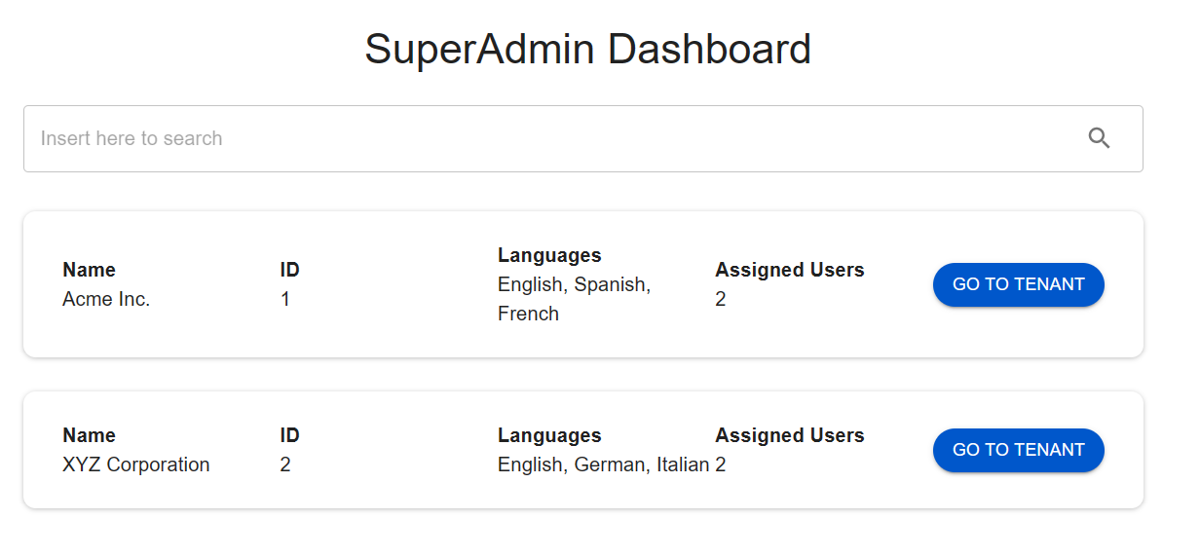
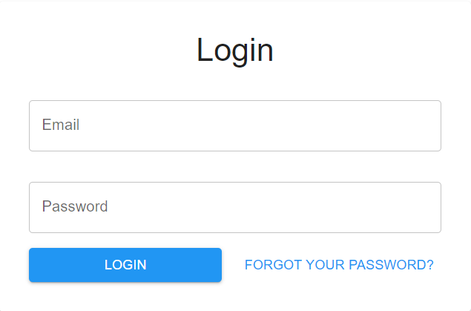
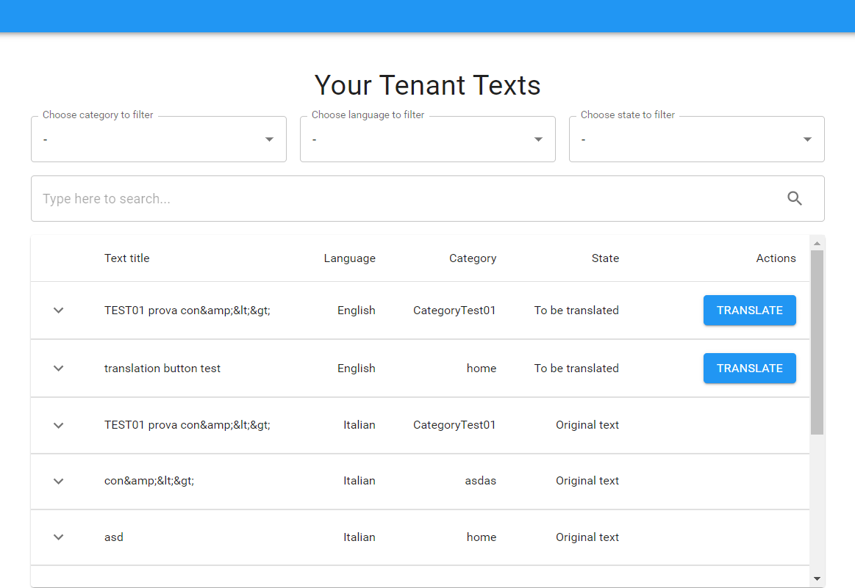
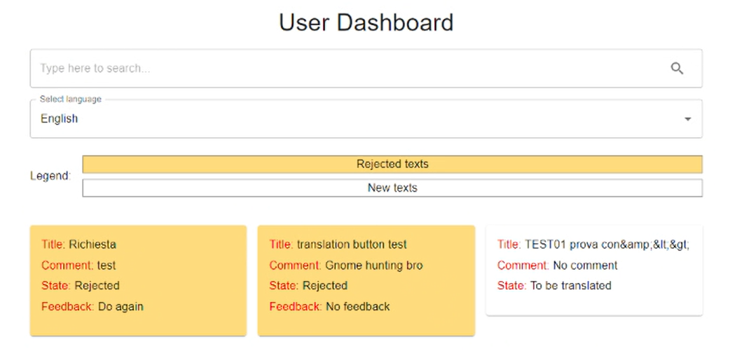
Translatify - Il prodotto finale
2/16
Immagini di esempio tratte dal prodotto finito

Slide 3

Translatify - Stato del prodotto
Progettazione
Completamento del prodotto secondo requisiti
Soddisfacimento di tutti i requisiti obbligatori
Codifica
Completamento componenti e pagine chiave
Risoluzione dei bug e ottimizzazione del codice
Verifica
Testing completato su backend e frontend
3/16

Slide 4


Feedback ed esito colloqui
Incontro con il prof. Cardin
Riscontro positivo per l’incontro
Feedback positivo per la soluzione progettuale creata
Critica sulla chiarezza espositiva
Incontro con Zero12
Proponente soddisfatto del prodotto realizzato
Suggerimenti e piccole correzioni da fare
Svolta implementazione modifiche suggerite
Dichiarazione esplicita del prodotto come MVP
4/16

Slide 5
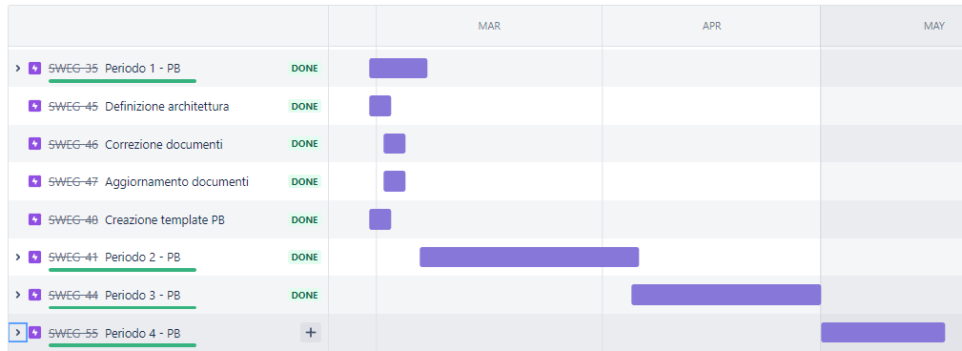
Way of Working - Organizzazione
Diagramma di Gantt di massima per questa revisione
‹#›/16

Slide 6
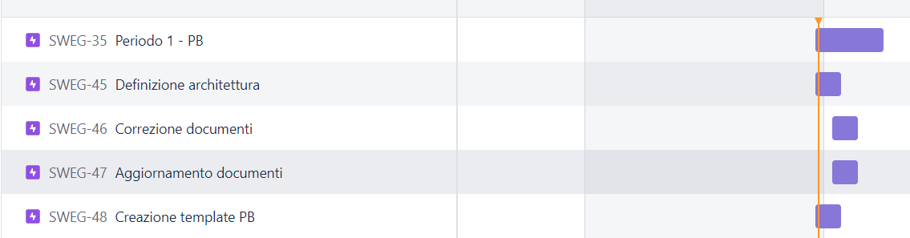
Periodo 1 - Definizione architettura
Intervallo temporale: 2023-02-28 - 2023-03-07
‹#›/16

Slide 7

Periodo 1 - Retrospettiva
Difficoltà
Definizione architettura e struttura corretta del prodotto
Miglioramenti
Aggiornamento dei documenti precedenti da feedback RTB
Implementazione modifiche nei nuovi template per PB
Misure di mitigazione
Intensificazione contatti nel gruppo e dialogo con il proponente
7/16

Slide 8
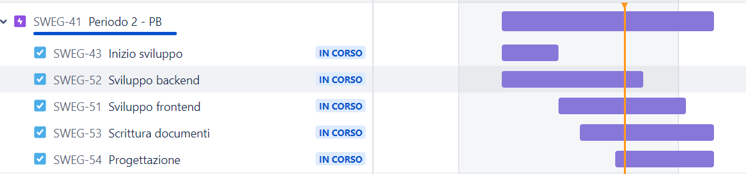
Periodo 2 - Inizio sviluppo
Intervallo temporale: 2023-03-07 - 2023-04-05
‹#›/16

Slide 9
Periodo 2 - Retrospettiva
Difficoltà
Integrazione tecnologie AWS e ottenimento permessi corretti
Definizione struttura di codifica e pattern di basso livello da utilizzare
Miglioramenti
Verifica più granulare delle attività svolte
Inizio rotazione dei ruoli più frequente
Misure di mitigazione
Divisione del lavoro tra frontend e backend
9/16

Slide 10
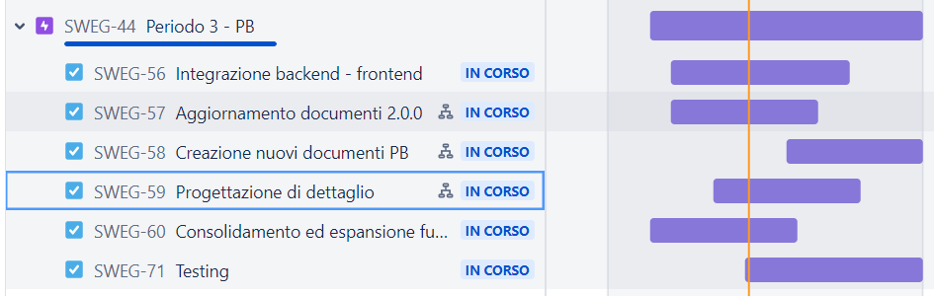
Periodo 3 - Progettazione di dettaglio
Intervallo temporale: 2023-04-05 - 2023-04-30
‹#›/16

Slide 11

Periodo 3 - Retrospettiva
Difficoltà
Definizione dei contenuti per documenti revisione
Comunicazione lenta con il proponente
Problemi legati all’accesso esterno ai servizi AWS
Miglioramenti
Progettazione di dettaglio più a basso livello
Standard di codifica e definizione struttura test
Misure di mitigazione
Pianificazione attiva dei compiti, stesura documenti
Revisione continua e definizione incontri regolari
11/16

Slide 12
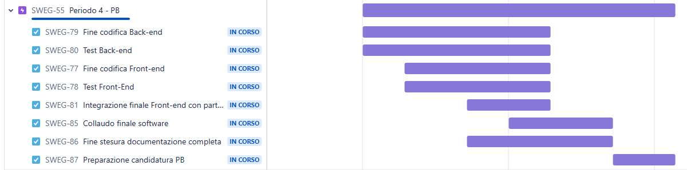
Periodo 4 - Testing e accettazione
Intervallo temporale: 2023-05-01 - 2023-05-17
‹#›/16

Slide 13
Periodo 4 - Retrospettiva
Difficoltà
Suddivisione lavoro per integrazione finale frontend e backend
Aggiornamento documentazione parallela a fine sviluppo
Scrittura ultime tipologie di test
Miglioramenti
Monitoraggio e risoluzione dei problemi più tempestiva
Misure di mitigazione
Pianificazione adeguata al livello delle attività svolte
13/16

Slide 14
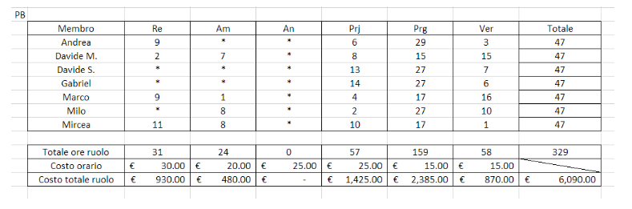
Consuntivo PB - Impegni previsti
14/16

Slide 15
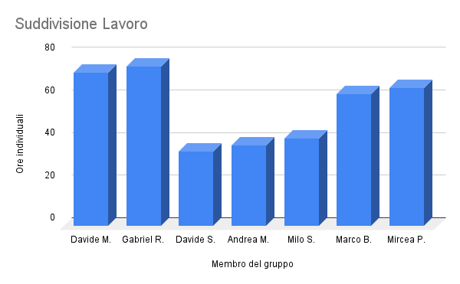
Consuntivo PB - Ore individuali effettive
Fonti dei dati: Documentazione e repository codifica
15/16

Slide 16
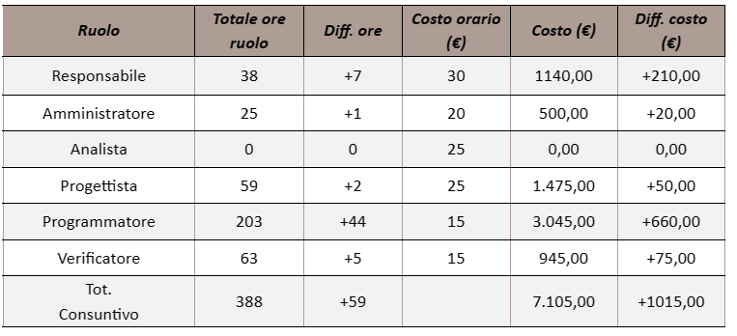
Consuntivo PB - Costi effettivi
16/16

